Slide 1
আজকের পাঠে সবাইকে স্বাগতম

Slide 2
শিক্ষক পরিচিত
মোঃ মাছুম মিয়া
সহকারী শিক্ষক
পলতাকান্দা সৃজনী সরকারি প্রাথমিক বিদ্যালয়
ভৈরব, কিশোরগঞ্জ।

Slide 3
পাঠ পরিচিতি
শ্রেণিঃতৃতীয়
বিষয়ঃ প্রাথমিক বিজ্ঞান
পাঠ শিরোনামঃশক্তি
পাঠ্যাংশঃ (শক্তি নানা ধরণের---------------বায়ু গরম রাখে)।

Slide 4
আবেগ সৃষ্টি
ছড়ার মাধ্যমে

Slide 5
ছড়া
ডলি রাণী পাল
সূর্য আমাদের আলো দেয়
দিনের বেলাতে,
রাতের আঁধারে আলো দেয়
চাঁদ মামাতে।
ঘরের আঁধার ঘুচাই
লাইট ,মোমবাতি,
আগুন দিয়ে মা রান্না করে
শিখা যে ছড়ায় জ্যোতি।
বিদ্যুৎ ছাড়া জীবন অচল
রেডিও,টেলিভিশন,ফ্যান রাখে সচল।
কাঠ ,কয়লা,তেল জ্বালায়
আমরা শীতের বেলা,
সূর্য তাপের শক্তিশালী উৎস
দেখো তার খেলা।

Slide 6
পাঠ শিরোনাম
শক্তি

Slide 7
শিখনফল
এই পাঠ শেষে শিক্ষার্থীরা-----------
১6.3.1: আলো, বিদ্যুৎ ও তাপ নানা রকম কাজ করতে পারে তা ব্যাখ্যা করতে পারবে।
16.3.3: তাপের সাহায্যে যেসব কাজ করা হয় তা বর্ণনা করতে পারবে।

Slide 8
পূর্বজ্ঞান যাচাই (প্রশ্নের মাধ্যমে)
১। যে কোনো কাজ করতে গেলে কি দরকার?
২।অন্ধকারে পথে চলতে গেলে আমরা কোন শক্তি ব্যবহার করি।
.৩।কাজ করার সামর্থ কে কি বলে?

Slide 9
উপস্থাপন
( প্রশ্নোত্তর পদ্ধতির মাধ্যমে )

Slide 10
তোমরা কী কী যন্ত্রপাতি দেখতে পাচ্ছ?
টেলিভিশন, লাইট, ফ্যান, ঘড়ি ইত্যাদি।
এগলো চালানোর জন্য কী প্রয়োজন?
এগলো চালানোর জন্য বিদ্যুৎ প্রয়োজন।
এগুলো থেকে কী কী পেয়ে থাকি?
ফ্যান থেকে বাতাস পেয়ে থাকি।
টেলিভিশনে গান শুনতে, খবর
শুনতে পারি।

Slide 11
বিভিন্ন কাজে আমরা কী কী শক্তি ব্যবহার করতে পারি?
১।আলো শক্তি ।
২। বিদ্যুৎ শক্তি ।
৩।তাপ শক্তি ।

Slide 12
আলো এর প্রধান উৎস এর নাম কী?
সূর্য

Slide 13
আলোক শক্তি কোথা থেকে পাই?
আলোক শক্তির সাহায্যে আমরা দেখতে পাই।আগুন, মোমবাতি এ রকম অনেক জিনিস থেকে আমরা আলো পাই।

Slide 14
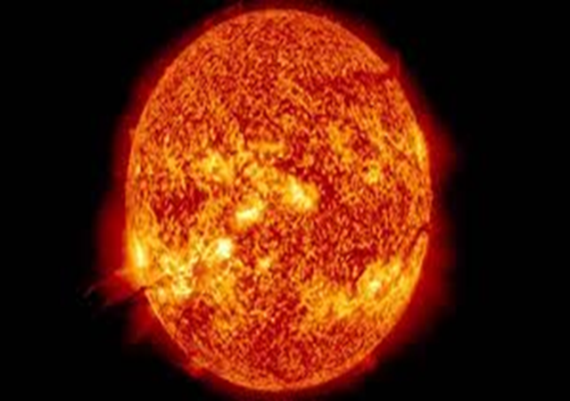
সূর্যের আলো ব্যবহার করে উদ্ভিদ কী করে?
উদ্ভিদ সূর্যের আলো ব্যবহার করে নিজের খাদ্য নিজে তৈরি করে।সূর্যের আলো ছাড়া ফসলী উদ্ভিদ ফলে না।

Slide 15
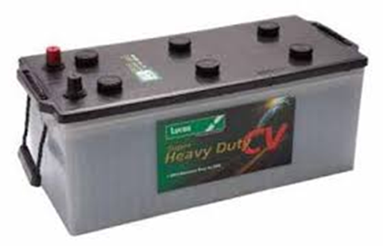
ব্যাটারি অথবা বৈদ্যুতিক লাইন থেকে।

Slide 16
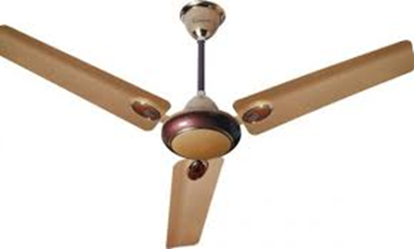
বিদ্যুৎ কী কী কাজে ব্যবহার করতে পারি?
বিভিন্ন যন্ত্রপাতি চালাতে বিদ্যুৎ ব্যবহার করতে পারি।যেমন বৈদ্যুতিক বাতি জ্বালাতে,ফ্যান চালাতে,টেলিভিশন দেখতে।

Slide 17
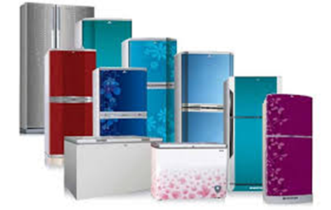
আরো কী কী কাজ করতে বিদ্যুৎ ব্যবহার করতে পারি?
রেডিও শুনতে,খেলনা গাড়ি চালাতে,রিফ্রিজারেটর এবং কম্পিউটার চালাতে বিদ্যুত ব্যবহার করি।

Slide 18
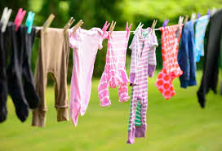
তাপ শক্তি ব্যবহার করে আমরা কি কি করতে পারি?
তাপ শক্তি জিনিসকে গরম করে।খাবার রান্না করতে, কাপড় শুকাতে এবংনিজেদেরকে গরম করি।

Slide 19
তাপের শক্তিশালী উৎস কী এবং কেন?
তাপের শক্তিশালী উৎস সূর্য ।কারণ সূর্য পৃথিবীর স্থল,জল এবং বায়ু গরম রাখে।

Slide 20
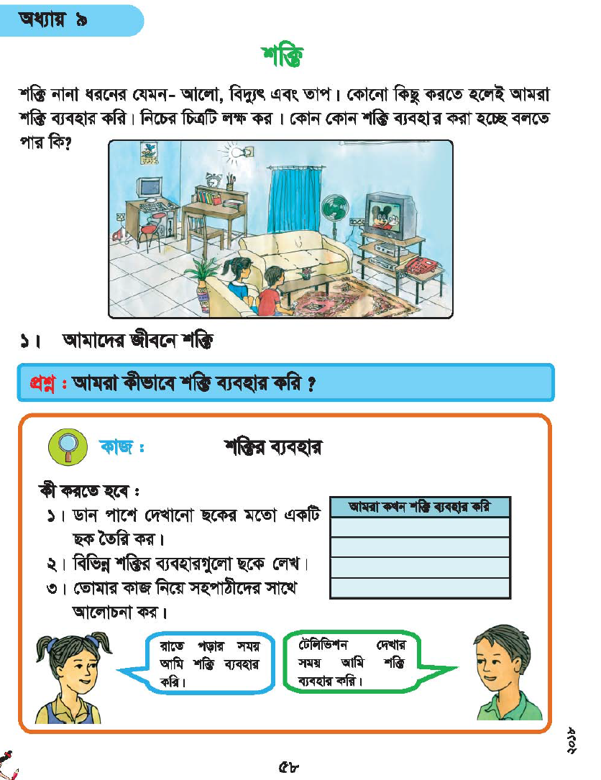
পাঠ্য বইয়ের সংযোগ

Slide 21
মূল্যায়ন
দলগত কাজ
পাশের ছকের মত তোমাদের খাতায় ছক তৈরি কর এবং উল্লেখিত শক্তির উৎস সমূহ সহ ব্যবহার বর্ণনা কর
শক্তির নাম | শক্তির উৎস এর নাম | ব্যবহার
আলো
বিদ্যুৎ
তাপ

Slide 22
মূল্যায়ণ
একক কাজ
সংক্ষেপে প্রশ্নের উত্তর দাও
১।ঘর আলোকিত করার জন্য আমরা কী ব্যবহার করি?
২।বিদ্যুৎ এর তিন টি ব্যবহার বলো।
৩।তাপের সাহায্যে আমরা কী কী কাজ করে থাকি তার তিনটি উদাহরন দাও?
৪। সকল শক্তির উৎস কী?

Slide 23
বাড়ির কাজ
তোমাদের বাড়িতে ব্যবহৃত হচ্ছে এমন শক্তির ৩ টি ব্যবহার লিখে নিয়ে আসবে।

Slide 24
আজ আমরা পাঠ শেষে যা শিখলাম---------
আলো, বিদ্যুৎ ও তাপ নানা ধরণের কাজ করে থাকে তার ব্যাখ্যা করতে পারা ।

Slide 25
সবাইকে ধন্যবাদ

